Slide 1
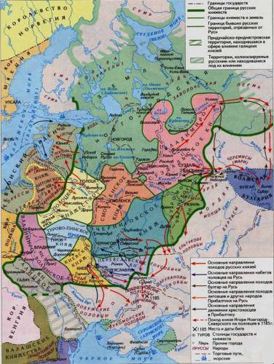
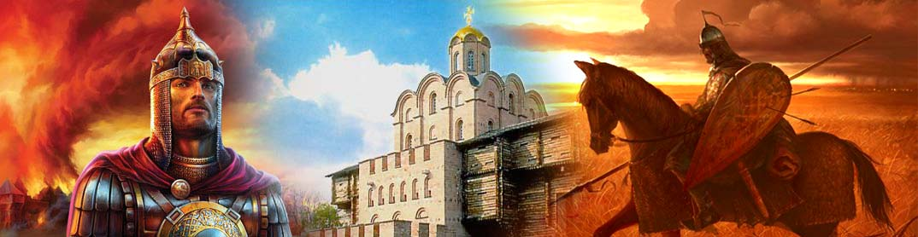
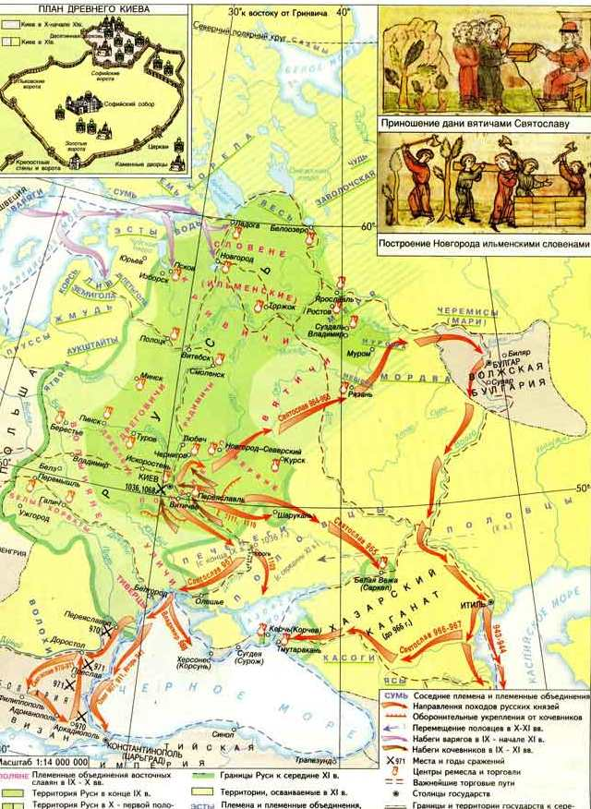
Учитель
истории и обществознания
Ведмедовская
Татьяна Витальевна
Как вы
думаете,
что
дало право
летописцу в
1132 год
записать :
«И раздрася
вся земля
русская...»?
Какие
изменения
происходят
с Русью в
XII –XIII ?
Русь IX
-начала
XII вв.
Политическая
раздробленность
Руси

Slide 2


Цель
Определить причины политической раздробленности Руси, сравнить их с причинами политической раздробленности стран Западной Европы;
Выявить последствия политической раздробленности Руси и характеристику их влияния на развитие страны;
Дать характеристику особенностей географического положения, природных условий, социальной структуры и системы управления в отдельных русских землях.

Slide 3
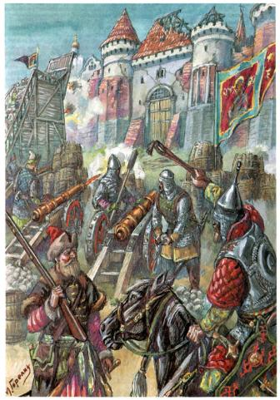
План
1. Причины распада единого государства.
2. Результат политического дробления Руси.
3. Развитие отдельных русских земель в период политической раздробленности.
4. Домашнее задание
5. Рефлексия

Slide 4

Термины и понятия
Боярская республика
Вотчина
Вече
Княжеский съезд (снем)
Натуральное хозяйство
Политическая раздробленность
Посадник
Тысяцкий
Уделы
Феодальный иммунитет

Slide 5
Основные даты и события
30-е гг. XII в. — условная дата начала феодальной раздробленности
1097 г. – княжеский съезд(снем) в Любече
1125-1157гг.- Правление князя Юрия Долгорукого в Киеве
1136 г. – Изгнание князя Всевоволода из Новгорода
1147 г. — первое летописное упоминание о Москве
1157—1174 гг. — княжение Андрея Боголюбского
1176—1212 гг. — княжение Всеволода Большое Гнездо
1211- 1264 гг.- княжение Даниила Галицкого
1216 г.- битва русских князей на р. Липице
1223 г. – битва на р. Калке русско-половецких и монгольских войск.

Slide 6
ПРИЧИНЫ РАСПАДА ЕДИНОГО ГОСУДАРСТВА
Задание: По ходу лекции, заполнить таблицу «Причины политической раздробленности стран »
Русь | Германия | Франция
?
Вспомните, что означает понятие
«феодальная раздробленность?»,
чем она вызвана, где, когда
мы знакомились с ее проявлением?

Slide 7
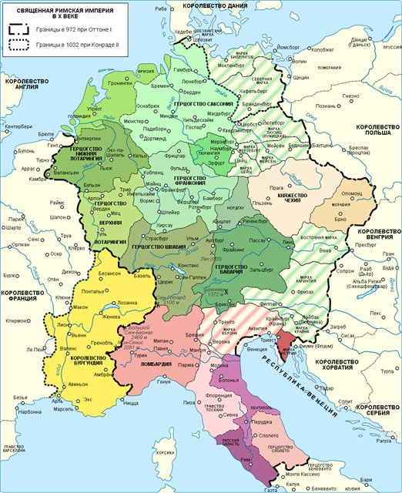
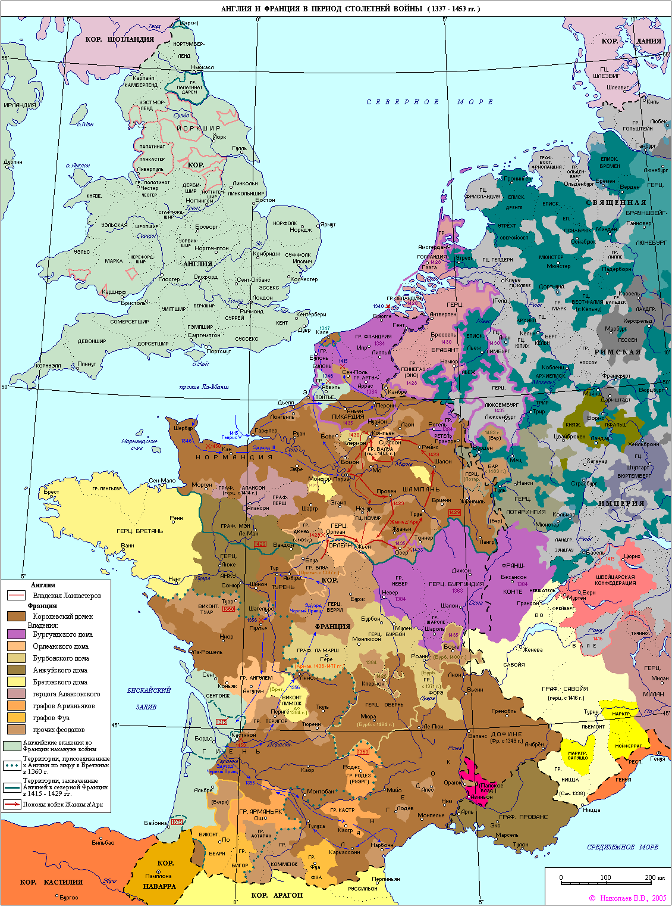
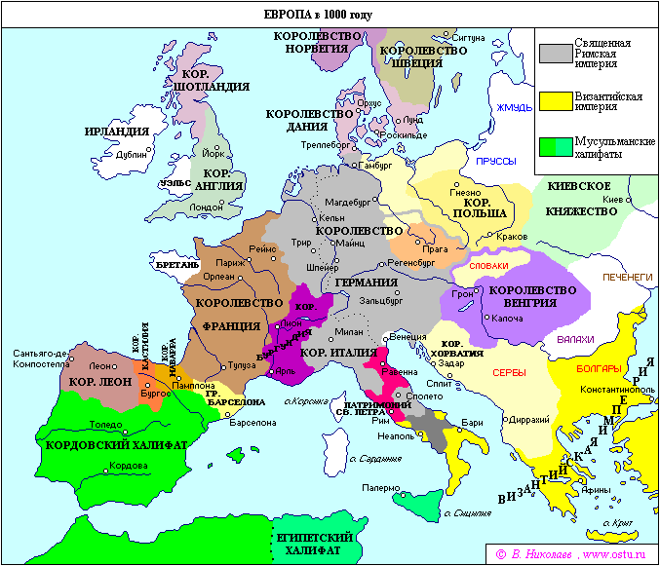

Slide 8
ПРИЧИНЫ РАСПАДА ЕДИНОГО ГОСУДАРСТВА
начало XII –конец XV вв.
6.
1.
2.
5.
3.
4.
Феодальная раздробленность- закономерный,
неизбежный этап в развитии феодализма по
восходящей линии
+
ПОСЛЕДСТВИЯ
-
НО !!!

Slide 9
Позитивные последствия феодальной раздробленности
Подъем экономики
Рост числа городов (швед. Gårdarike) — древнее скандинавское название Древнерусского государства. Термин переводился как «страна городов»)
Расцвет культуры.
Сокращение круговорота князей.
Политическая стабилизация на местах.
Княжество – не объект добычи. В основе –хозяйственный расчет.

Slide 10
Негативные последствия феодальной раздробленности
Постоянные, разорительные, княжеские междоусобицы
Ослабление обороноспособности и политического единства страны
Дробление княжеств между наследниками
Центробежные тенденции

Slide 11
Предпосылки к единству:
Единая религия и церковная организация
Единый язык и общность культуры
Единые правовые нормы -«Русская правда»
Осознание общей исторической судьбы
Идеи единства Руси продолжали
жить в сознании людей!

Slide 12
Крупнейшие русские земли и княжества (начало XIIв. -1243 г.)
Северо-
Восточная
Русь
Северо-
Западная
Русь
РУСЬ
Владимиро-
Суздальское,
Рязанско-Муромское
княжества
Новгородская и
Псковская земли
Западная
Русь
Южная
Русь
Юго-
Западная
Русь
Минско-Полоцкое
Турово-Пинское,
Смоленское
княжества
Киевске,
Черноговское,
Переяславское,
Северское
княжества
Галицко-
Волынское
княжество

Slide 13
Новгородская и
Псковская земли
Владимиро-
Суздальское,
Рязанско-Муромское
княжества
«Раздрася вся русская земля» - летопись, 1132 г.
Начало XII в. – конец XV в. – удельный период.
Середина XII в. – 15 княжеств.
Начало XIII в. – 50 княжеств.
XIV столетие – 250 княжеств.
Минско-Полоцкое
Турово-Пинское,
Смоленское
княжества
Галицко-
Волынское
княжество
Киевске,
Черноговское,
Переяславское,
Северское
княжества

Slide 14

Политический строй русских земель и княжеств в период феодальной раздробленности
РАННЕФЕО-
ДАЛЬНАЯ
МОНАРХИЯ
«ФЕДЕРАЦИЯ»
КНЯЖЕСТВ
И ЗЕМЕЛЬ-
РЕСПУБЛИК
КНЯЖЕСТВО-
МОНАРХИЯ
БОЯРСКАЯ
РЕСПУБЛИКА

Slide 15
КНЯЖЕСТВО-
МОНАРХИЯ
КНЯЗЬ
БОЯРСКИЙ СОВЕТ
ДРУЖИНА

Slide 16
БОЯРСКАЯ
РЕСПУБЛИКА
ОБЩЕГОРОДСКОЕ ВЕЧЕ
КОНЧАНСКИЕ ВЕЧЕВЫЕ СХОДЫ
СОВЕТ ГОСПОД «300 ЗОЛОТЫХ ПОЯСОВ»
ПОСАДНИК
АРХИЕПИСКОП
ТЫСЯЦКИЙ
КНЯЗЬ

Slide 17
Проект: « Развитие отдельных русских земель в период политической раздробленности».
Характеристика княжества по плану:
Географическое положение, ресурсы, города.
Экономика
Политическая система, лидеры, политическая борьба, внешняя политика
Социальные отношения
Культура
По ходу проекта заполнить таблицу : «Развитие отдельных русских земель в период политической раздробленности»
Критерии оценки:
  Помнить, что проект – коллективное дело и успех каждого зависит от усилий всех.
  Защита: устная речь – приветствуется.
  Время - до 12 мин. на коллективное выступление.
  Формулировка цели проекта вначале и вывод в его конце.
  Наличие карт, схем, иллюстраций, макетов: макси-мально возможная наглядность, что бы не только слушали, но видели. Представление проекта в виде презентации или письменный вариант (как реферат).

Slide 18
Домашнее задание
Проект: « Развитие отдельных русских земель в период политической раздробленности».

Slide 19
Понятие
Феодальная раздробленность – новая форма организации русской государственности в условиях дальнейшего развития феодального способа производства.
Исторический период в истории Руси, который характеризуется тем, что, формально находясь в составе Киевской Руси, удельные княжества постепенно обособляются от Киева.

Slide 20
Франция
1.Малочисленность земельных владений короля, значительная часть которых была роздана феодалам, предопределила слабость королевской власти.
2. Компактность расположения владений крупных феодалов не способствовала сохранению единства государства.
3. Действие принципа «вассал моего вассала не мой вассал», который ограничивал социальную базу королевской власти.
4. Отсутствие (из-за раннего начала процесса феодализации) слоя свободных крестьян, на которых могла бы опереться королевская власть.
5. Сосуществование на территории Франции двух четко выраженных народностей на севере и юге страны способствовало политической раздробленности.
6. Неравномерность развития городов (раннее развитие городов на юге и их внешнеторговая ориентация; более позднее развитие городов на севере)

Slide 21
Германия
1. Отсутствие экономического центра (немецкие города из-за географического положения были ориентированы на внешнюю транзитную торговлю и не были связаны друг с другом).
2. Тесные связи городов с местными князьями (местным князьям было выгодно укрепление городов, являвшихся источником их доходов и политического влияния).
3. Отсутствие тесной связи между городами и королем.
4. Превращение королевских министериалов (служилых людей короля) в крупных феодалов, утративших связь с короной.
5. Эволюция (из-за характера феодализации Германии) племенных герцогов в имперских князей, внимательно следивших за тем, чтобы между их собственными вассалами и императором не устанавливались прямые вассальные связи (т. е. шел процесс изоляции императора от слоев мелких и средних феодалов — потенциальных союзников короны)

Slide 22
Причины политической раздробленности стран
Русь | Германия | Франция
1. Рост городов, развитие хозяйства. 2. Формирование и развитие крупных земельных вотчин (местные бояре и города поддерживали своих князей в их стремлении к самостоятельности: они были ближе, теснее связаны с ними, лучше могли защитить их интересы). 3.Обширная территория, различные природные и экономические особенности отдельных земель. 4. Полиэтнический состав страны. 5. Порядок престолонаследия | 1. Отсутствие экономического центра (немецкие города из-за географического положения были ориентированы на внешнюю транзитную торговлю и не были связаны друг с другом). 2. Тесные связи городов с местными князьями (местным князьям было выгодно укрепление городов, являвшихся источником их доходов и политического влияния). 3. Отсутствие тесной связи между городами и королем. 4. Превращение королевских министериалов (служилых людей короля) в крупных феодалов, утративших связь с короной. 5. Эволюция (из-за характера феодализации Германии) племенных герцогов в имперских князей, внимательно следивших за тем, чтобы между их собственными вассалами и императором не устанавливались прямые вассальные связи (т. е. шел процесс изоляции императора от слоев мелких и средних феодалов — потенциальных союзников короны) | 1. Малочисленность земельных владений короля, значительная часть которых была роздана феодалам, предопределила слабость королевской власти. 2. Компактность расположения владений крупных феодалов не способствовала сохранению единства государства. 3. Действие принципа «вассал моего вассала не мой вассал», который ограничивал социальную базу королевской власти. 4. Отсутствие (из-за раннего начала процесса феодализации) слоя свободных крестьян, на которых могла бы опереться королевская власть. 5. Сосуществование на территории Франции двух четко выраженных народностей на севере и юге страны способствовало политической раздробленности. 6. Неравномерность развития городов (раннее развитие городов на юге и их внешнеторговая ориентация; более позднее развитие городов на севере)

Slide 23

1.Сохранение значительной племенной разобщенности
в условиях господства натурального хозяйства
2.Развитие феодальной собственности на землю и рост
удельного, княжеско- боярского землевладения
3.Борьба за власть между князьями и феодальные
междоусобицы
4.Постоянные набеги кочевников и отток населения на
северо-восток Руси
5.Упадок торговли по Днепру вследствие половецкой
опасности и утрата Византией главенствующей роли
в мировой торговле.
6.Рост городов, как центров удельный земель

Slide 24
Заполнить таблицу:
Вопросы для сравнения | Киевское кн-во | Галицко- Волынс-кое кн-во | Владимиро- Суздальское кн-во | Новгородская земля
Природные условия, особенности географического положения, ресурсы, города
экономика
Политическая система, лидеры, политическая борьба, внешняя политика
Социальные отношения
Культура

Slide 25
Рефлексия
1. Распад Руси на уделы произошел в
а) ХIII в.
б) конце XI - начале ХII в.
в) начале XI в.;

Slide 26
Рефлексия
2. Княжеский съезд в Любече собрался в
а) 1223 г.
б) 1054 г.
в) 1097 г.;

Slide 27
Рефлексия
3. А. В Древней Руси господствовало натуральное хозяйство.
Б. Основное занятие жителей Руси – кочевое скотоводство.
1) верно только А
2) верно только Б
3) верно и А, и Б
4) неверно ни А, ни Б.

Slide 28
Рефлексия
4. Съезд князей в Любече был созван с целью
1) принятия общерусского свода законов
2) прекращения междоусобицы
3) установления нового порядка взимания дани
4) договора о совместной борьбе против половцев

Slide 29
Рефлексия
5. Древнерусское государство вступило в завершающую фазу обособления земель
1) в начале XII в.
2) во второй четверти XII в.
3) к концу XII в.
4) в начале XIII в.

Slide 30
Рефлексия
6. Общерусским столом на Руси XII в. НЕ являлось
1) Переяславское княжество
2) Киевское княжество
3) Черниговское княжество
4) Великий Новгород

Slide 31
Рефлексия
7. В период полицентризма на Руси боярские республики существовали в
1) Киеве и Владимире
2) Владимире и Новгороде
3) Новгороде и Пскове
4) Пскове и Галиче

Slide 32
Рефлексия
8. Самой обширной в XII–XIII вв. на Руси была территория
1) Владимиро-Суздальской Руси
2) Галицко-Волынской земли
3) Смоленского княжества
4) Новгородской земли

Slide 33
Рефлексия
9. А. Раздробленность – «время политического, экономического и культурного расцвета многих русских княжеств».
Б. Раздробленность – это «распад», «кризис», «ослабление Руси».
1) верно только А
2) верно только Б
3) верно А и Б
4) неверно ни А, ни Б

Slide 34
Рефлексия
10. Укажите причины складывания полицентричной государственной структуры на Руси
А) запутанная система передачи княжеской власти по старшинству в роду
Б) возрастание числа половецких набегов
В) натуральный характер хозяйства
Г) различия в культурном развитии земель
Д) сохранение языческих верований

Slide 35
Литература
Данилов А.А. История России IX–XIX вв. Справочные материалы. М, 1998.
Журавлева О. Н. История России,10 класс, Тестовые задания.
Карамзин Н.М. История государства российского. http://www.bibliotekar.ru/karamzin/index.htm
Ключевский В.О. Русская история. Полный курс лекций. http://www.bibliotekar.ru/rusKluch/
Козленко С.И., Тороп В.В. История России с древнейших времен до конца XVII в., М. «Просвещение», 2006
Сахаров А.Н. История России с древнейших времен до конца XVII века. 10 класс. – М. ;«Русское слово», 2012.
Серов Б.Н., Лагно А.Р., Поурочные разработки по истории России. 10 кл., М., «Вако», 2005

